Slide 1
我是小小建築師
教學者：文華國小 陳冠儒老師

Slide 2

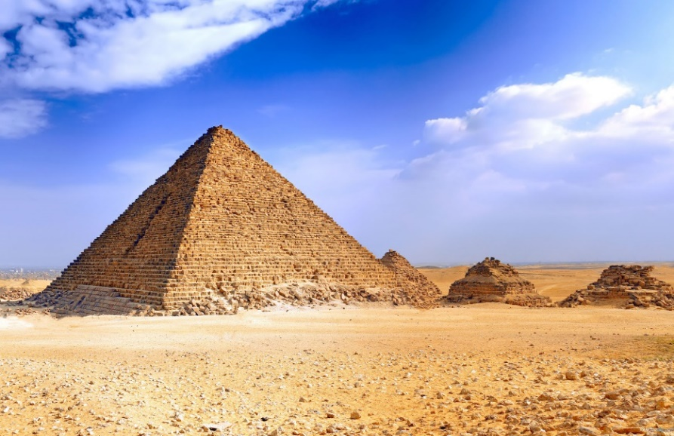
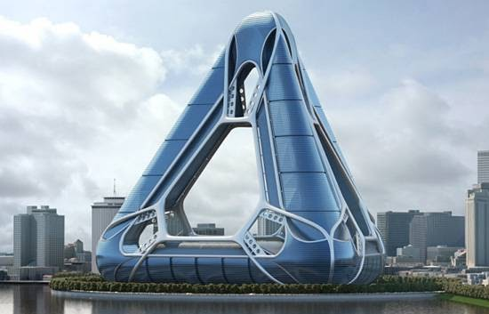

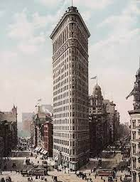
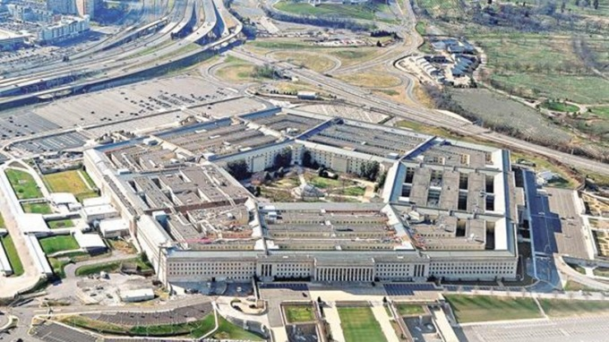
前情提要

Slide 3


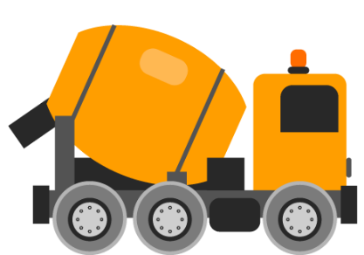

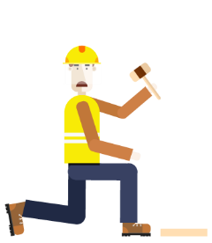


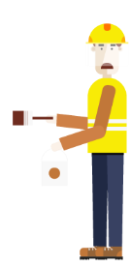
任務一：溫故知新
請將數學附件放在桌上。
將附件分成兩堆。
說說看，你的分類依據是?

Slide 4

任務一：溫故知新
再將柱體分成兩堆。
說說看，你的分類依據是?

Slide 5
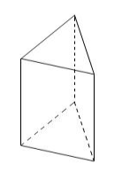

任務二：
請試著用桌上的塑膠條與黏土
組裝成一個三角柱。

Slide 6
任務二：
構成三角柱的要素有哪些呢?
頂點
01
Catch the feel of design in contemporary colors and styles.
02
底面
側面
邊
03
Catch the feel of design in contemporary colors and styles.
04

Slide 7
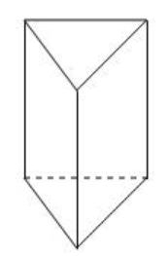
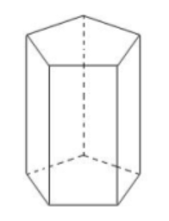
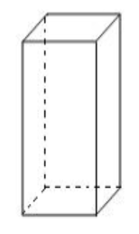
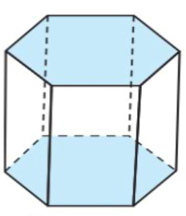
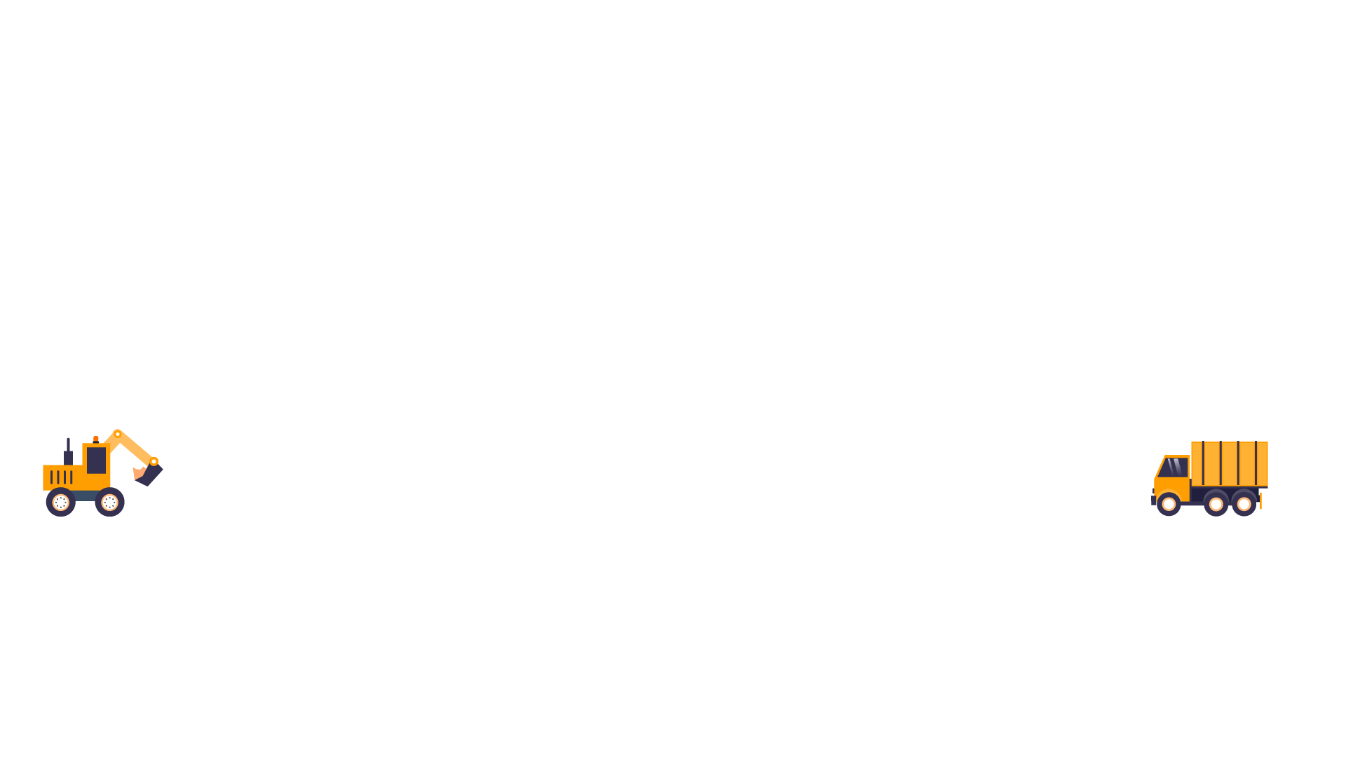
任務三：
形體名稱 | 三角柱 | 四角柱 | 五角柱 | 六角柱
底面形狀
底面個數
底面是否全等
側面形狀
側面個數
1個底面邊數
面的個數
邊的個數
頂點個數

Slide 8
任務四：
形體名稱 | 三角柱 | 四角柱 | 五角柱 | 六角柱
底面形狀 | 三角形 | 四邊形 | 五邊形 | 六邊形
底面個數 | 2 | 2 | 2 | 2
底面是否全等 | 是 | 是 | 是 | 是
側面形狀 | 長方形 | 長方形 | 長方形 | 長方形
側面個數 | 3 | 4 | 5 | 6
1個底面邊數 | 3 | 4 | 5 | 6
面的個數 | 5 | 6 | 7 | 8
邊的個數 | 9 | 12 | 15 | 18
頂點個數 | 6 | 8 | 10 | 12

Slide 9


最終任務：
十角柱有幾個頂點?幾條邊?幾個面呢?
頂點：
邊：
面：

Slide 10

課堂回顧：
角柱包含頂點、邊、底面、側面
不同角柱頂點、邊、面的個數
角柱的構成要素
頂點數=1底面邊數×2
邊數= 1底面邊數×3
面數= 1底面邊數+2
角柱側面是長方形上下底面互為全等

Slide 11
下課囉!!!

